Slide 1
Пороки кисломолочных напитков

Slide 2
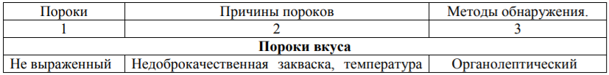
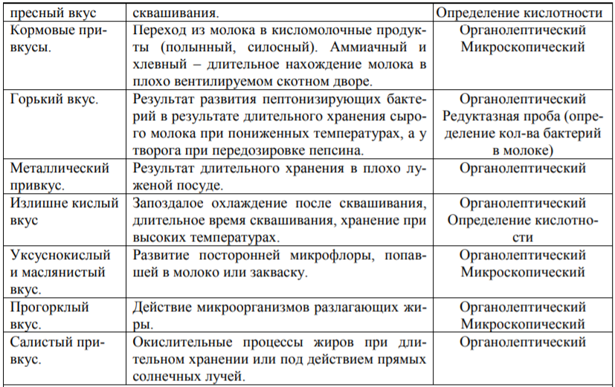
Пороки кисломолочных жидких продуктов, причины возникновения и методы обнаружения

Slide 3
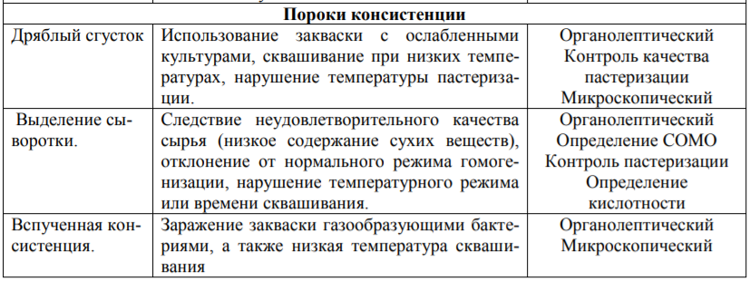
Фальсификация жидких кисломолочных продуктов
При товароведной экспертизе жидких кисломолочных продуктов устанавливается не только соответствие установленным требованиям продукции, но и выявляются различные виды фальсификации, поэтому знание способов и средств фальсификации и владение методами ее обнаружения является необходимо важными для специалистов-товароведов. При фальсификации кисломолочных продуктов используются практически все ее виды: стоимостная, ассортиментная, качественная, количественная и информационная.

Slide 4
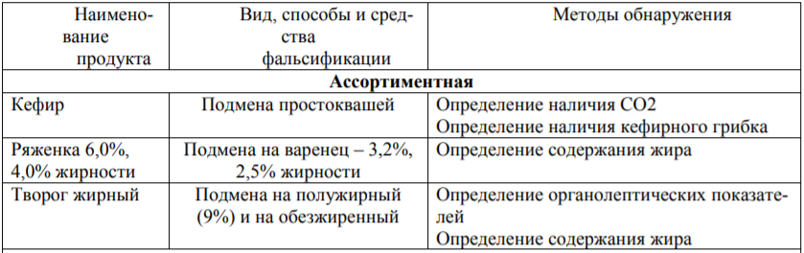
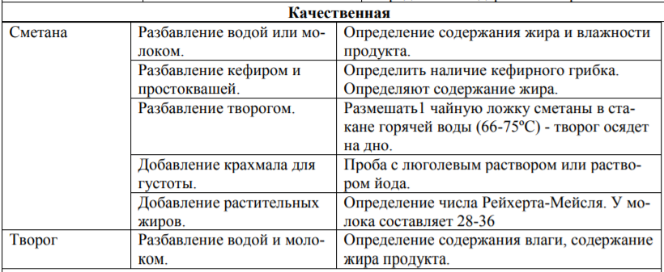
Способы и методы обнаружения этих видов фальсификации молока и молочных продуктов

Slide 5
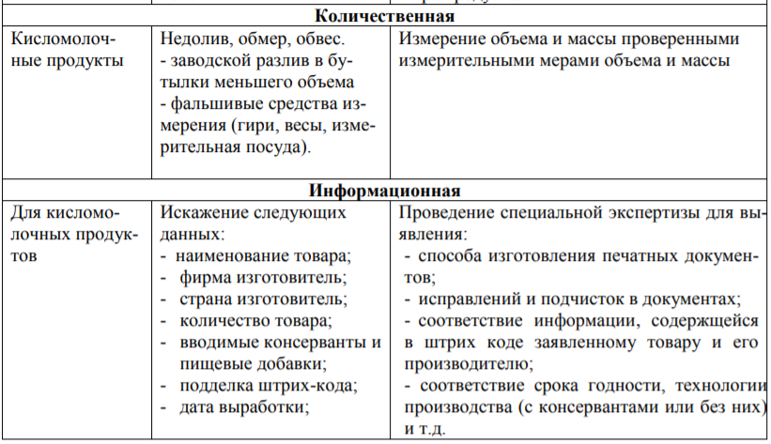
Экспертиза качества жидких кисломолочных продуктов
Экспертиза потребительских свойств жидких кисломолочных продуктов определяет соответствие товарных качеств действующим стандартам на отдельные виды продукции. Методы товарной экспертизы позволяют оценить изменение качества, связанные с технологией производства, использованием сырья, упаковкой, условиями и сроками хранения, транспортированием и реализацией.

Slide 6
При экспертизе качества кисломолочных продуктов используются органолептические, физико-химические и микробиологические методы.
Для контроля качества от каждой партии товара отбирается выборка в соответствии с требованиями ГОСТа «Отбор проб и подготовка их к анализу» для конкретного продукта. Затем составляется объединенная проба, которую исследуют. Определяют следующие показатели:
органолептические – внешний вид и консистенция, цвет, вкус и запах, внешний вид и маркировку потребительской упаковки;
физико-химические – массовую долю жира, белка, кислотность, температуру;
микробиологические – наличие бактерий группы кишечной палочки, патогенные микроорганизмы, в т.ч. сальмонеллы, золотистый стафилококк, дрожжи.
При получении неудовлетворительных результатов хотя бы по одному показателю, проводят повторный анализ удвоенного объема выборки из той же партии товаров. Результаты повторных исследований являются окончательными и распространяются на всю партию.

